Slide 1
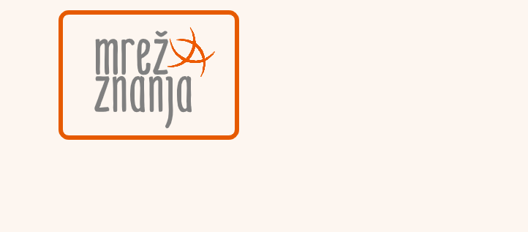




Občanska znanost in primeri dobre prakse: projekt INCREASE
dr. Barbara Pipan*
dr. Lovro Sinkovič
dr. Vladimir Meglič
Dan odprte znanosti, občanska znanost: Iz teorije v prakso
Mons, Ljubljana, 4.12.2024

Slide 2
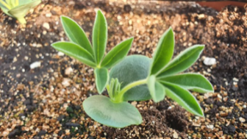
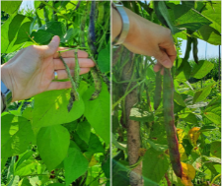
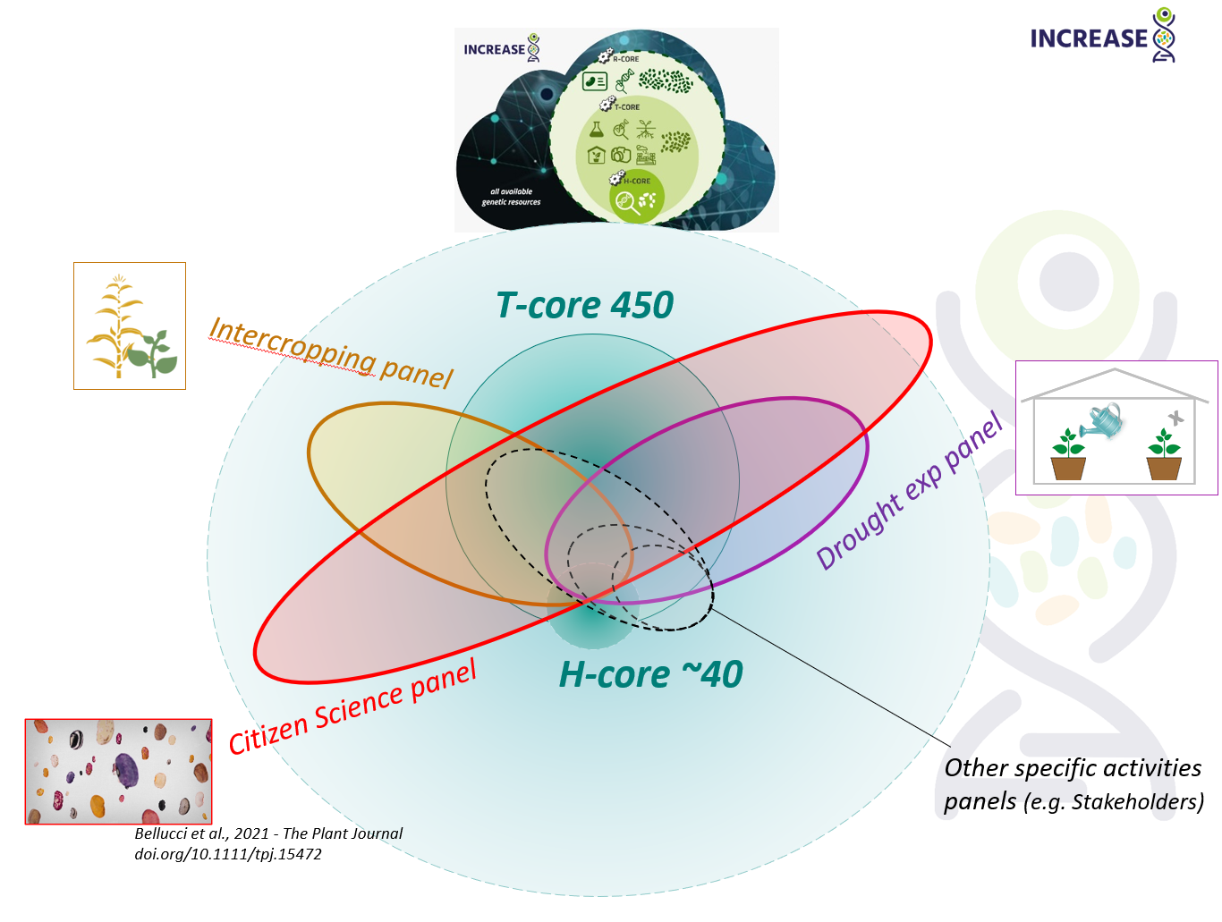
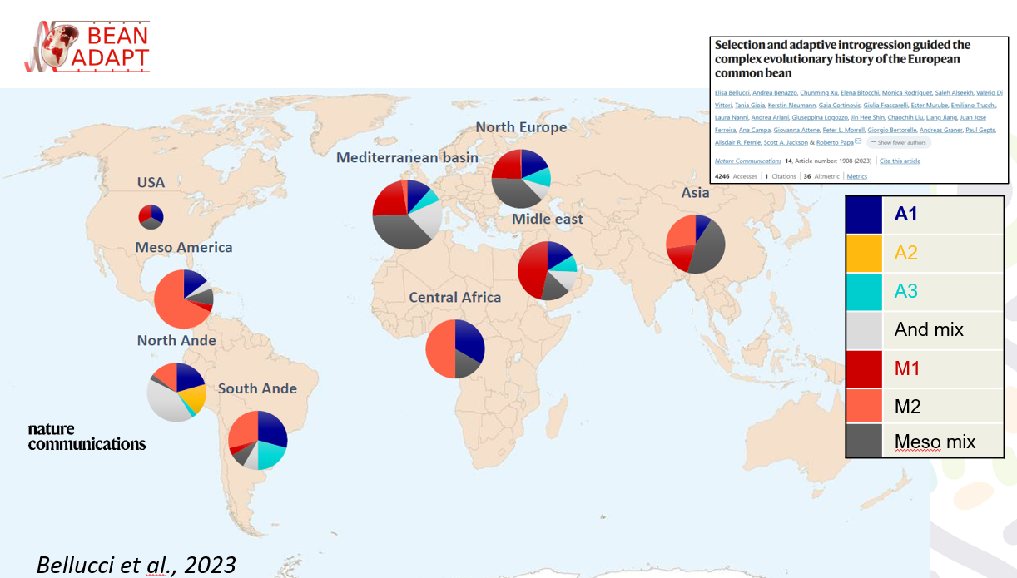
O projektu INCREASE
INCREASE: Inteligentne zbirke prehranskih genskih
virov stročnic za evropske kmetijsko-živilske sisteme
Financiran s strani evropske komisije (Obzorja 2020).
Začetek: maj 2020, zaključek: april 2026.
Mednarodni konzorcij (25), vključno s KIS.
Glavni cilj projekta je:
uvajanje novih pristopov k ohranjanju, upravljanju in
opredelitvi genskih virov:
navadnega fižola (Common bean L.),
volčjega boba (Lupinus albus L. in L. mutabilis L.),
čičerike (Cicer sp.),
leče (Lens culinaris L.)
na različnih ravneh za doseganje konkurenčne
Agronomske uspešnosti in trajnosti v Evropi.
Poskus z vključevanjem ljubiteljev fižola pri navadnem fižolu omogoča:
širitev znanosti in pristopov na celotno družbo.
inovativen in decentraliziran sistem souporabe semen za ohranitev agrobiodiverzitete.
evalvacijo 1.126 različnih genskih virov fižola (svetovna dednina) v različnih pogojih pridelave znotraj celotne Evrope.

Slide 3
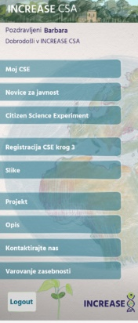
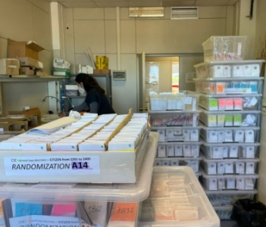
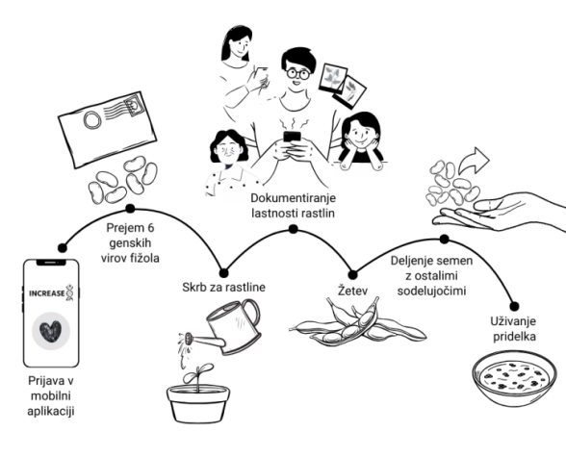
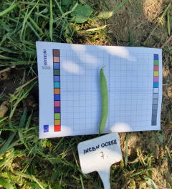
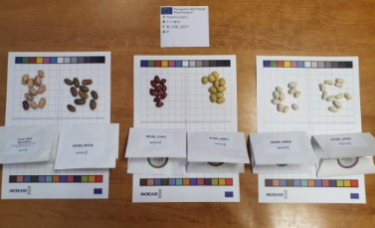
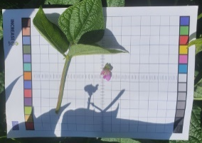
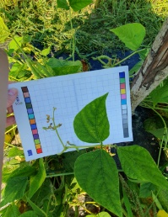

Potek izvedbe poskusa_INCREASE CSE
V INCREASE CSE lahko sodeluje:
vsak, ki ima njivo, vrt, teraso ali balkon;
bi si želel posaditi različne genske vire fižola;
spremljati njihovo rast;
ima pametni telefon-> aplikacija in registracija v sistem->izbira nivoja znanja
Na dom prejmete seme petih različnih genskih virov fižola+kontrolna sorta
(odvisno od prostorskih možnosti za vzgojo).
Prejeta semena:
posadite;
skrbite za rastline;
spremljate rast in razvoj rastlin;
preko aplikacije posredujete podatke in fotografije;
poberete pridelek in uživate (nekaj semen zadržite za naslednji krog CSE).
Namen INCREASE CSE:
Ohraniti raznolikost kmetijskih rastlin v Evropi, kar je pomembno tako za kmetijstvo in prehrano kot
tudi za naše okolje.
Povečati uporabo raznolikih genskih virov fižola, ki so bili do sedaj shranjeni v genskih bankah.
Državljani iz različnih okolij od južne do severne Evrope pomagajo pridobiti čim več podatkov
o gojenju fižola v različnih podnebjih.
Razmnoževanje in izmenjava semen v naslednjih letih (vsak seme dobi le enkrat).
Iz različnih rastnih okolij soustvarjati rezultate projekta->opis genskih virov->prispevanje k
večji raznolikosti kmetijskih rastlin v Evropi.
Shema: Špela Kodre

Slide 4

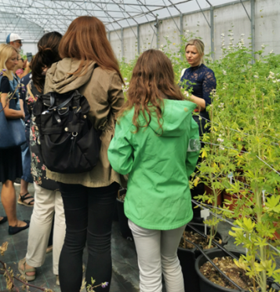
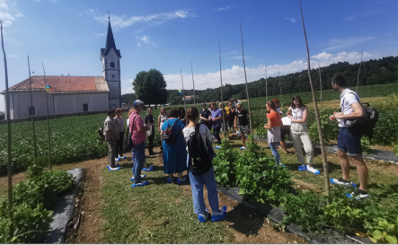
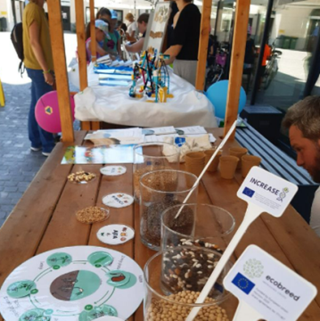



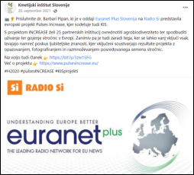

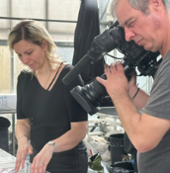
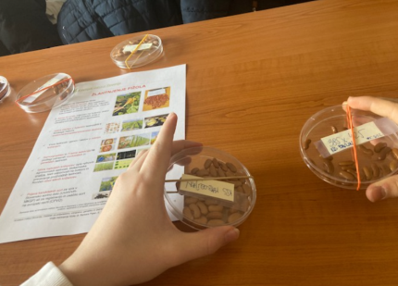


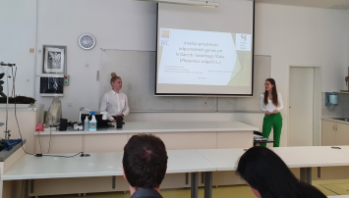
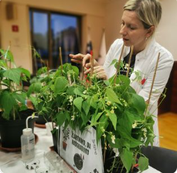
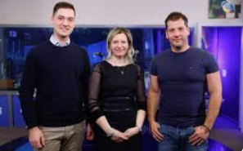
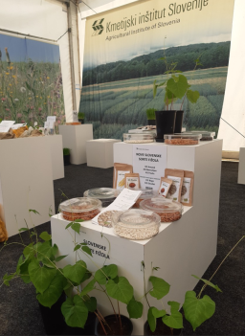
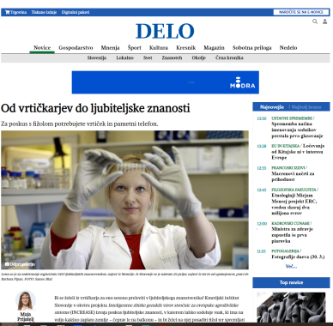
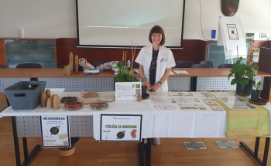
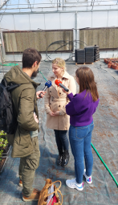
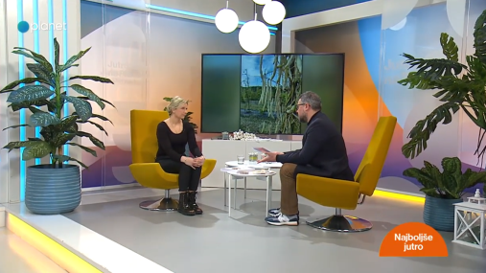

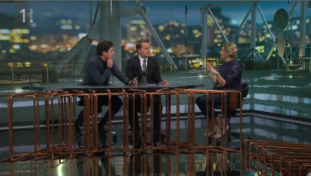


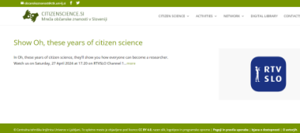
Motiviranje javnosti za vključevanje v INCREASE CSE
Naša ciljna skupina-> „ljubitelji fižola“
Organizirana motivacija in ozaveščanje na KIS
objave v različnih medijih (članki, intervjuji, mentorska dejavnost, interna komunikacija, internetne strani, socialna omrežja, itd.);
organizacija in sodelovanje na dogodkih (sestanki, posveti, projektni dnevi, dnevi odprtih vrat, Noč raziskovalcev, sejmi…);
mentorska dejavnost.
Splošna promocija stročnic:
vzgoja novih sort fižola;
tradicionalnost in naklonjenost Slovencev do vzgoje in uživanja fižola;
izpostaviti prehranske koristi fižola;
poudariti koristi vključevanja v CSE.
Sodelovanje KIS z različnimi organizacijami v Sloveniji
Slovenska akademija znanosti in umetnosti (SAZU).
Centralno tehniška knjižnica Ljubljana (CTK).
Udeležba na dogodkih, usmerjenih v odprto znanost/ občansko raziskovanje.
Sodelovanje z agronomsko usmerjenimi inštitucijami.

Slide 5
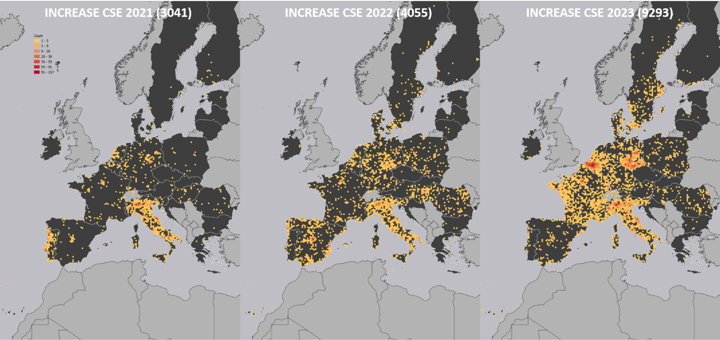
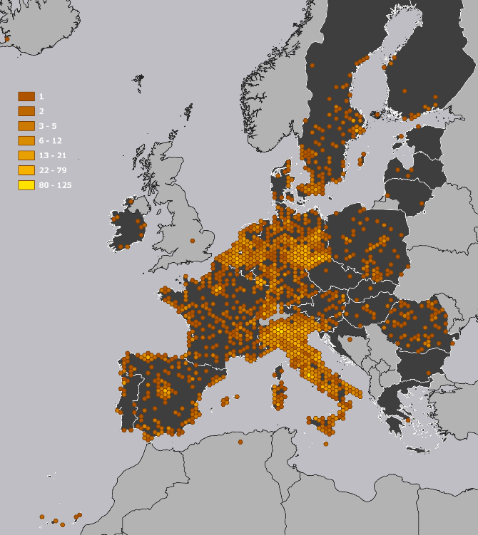




11 iz SLO
18 iz SLO
53 iz SLO
INCREASE CSE 2024
5. krog_INCREASE CSE 2025 (23.11.2024):
1.102 občanskih raziskovalcev (900 novih);
Iz 19 držav (največ iz Nemčije, Italije, Francije);
Registriranih tudi 27 šol;
Iz SLO, registriranih 15, od tega 9 novih, 6 iz prejšnjih krogov, sodelujeta tudi 2 šoli.
Registracija je odprta od 1.11. 2024 do 28.2. 2025 za nove udeležence in do 31.12.2024 za udeležence iz prejšnjih krogov.
Vseh 6308, 4961 novih
37 iz SLO, 22 novih
Images: Markus Oppermann - IPK

Slide 6


… nekaj zanimivih dejstev/ugotovitev_INCREASE CSE
Na nacionalnem nivoju obstaja poenoten prevod v slovenski jezik: občansko raziskovanje na vseh področjih raziskovanja.
Sodelovanje v poskusu občanskega raziskovanja ni omejeno glede na jezik, saj je aplikacija v slovenskem jeziku.
Možnost izbire zasnove eksperimenta glede na prostorske kapacitete, ki jih občanski raziskovalce ima (balkon/vrt/polje…)
Možnost izbire nivoja predznanja za izvedbo eksperimenta (opazuje se lahko 6/21/36 lastnosti).
Validacija prejema semena ter podpis SMTA potekata preko aplikacije.
Izmenjava semena med posameznimi občanskimi raziskovalci znotraj Evrope je organizirana preko aplikacije INCREASE CSA.
Medgeneracijsko sodelovanje (znanje uporabe pametnih telefonov pri mlajši generaciji ter znanje in izkušnje pri gojenju rastlin/fižola starejše generacije)…
Podpora s strani sodelavcev KIS je vedno na voljo za sodelujoče občanske raziskovalce in naši kontaktni podatki so objavljeni...

Slide 7



Sodelavci KIS, ki sodelujejo na projektu INCREASE:
Tekoči projekti na KIS, vezani na vsebino projekta INCREASE:

Slide 8

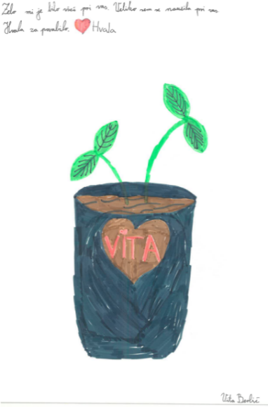
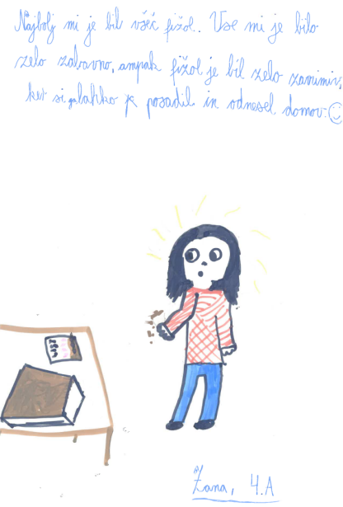
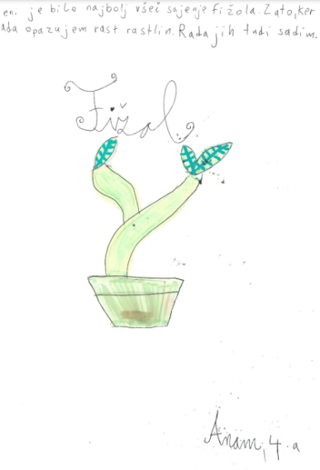
Hvala za pozornost!
https://www.kis.si/

